Slide 1
ДОСЛІЛДЖЕННЯ ПАРАМЕТРІВ БЕЗПРОВІДНОГО КАНАЛУ СТАНДАРТУ WI-FI
Виконав: ст. гр. ТСМ-14м
Красота Р.О.
Керівник: к.т.н, ст.вик. Каф.ТКСТБ
Михалевський Д. В.

Slide 2
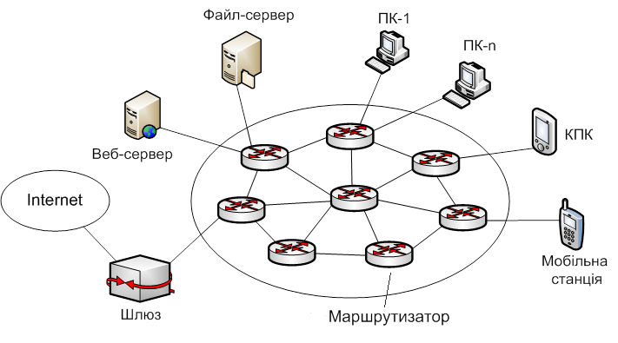
Приклад mesh-мережі

Slide 3
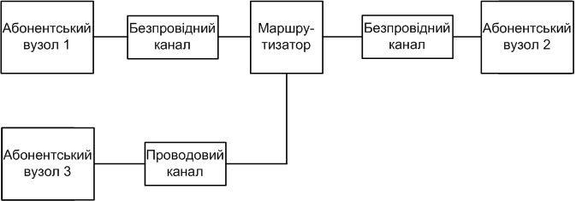
Схема дослідження пропускної здатності безпровідного каналу

Slide 4
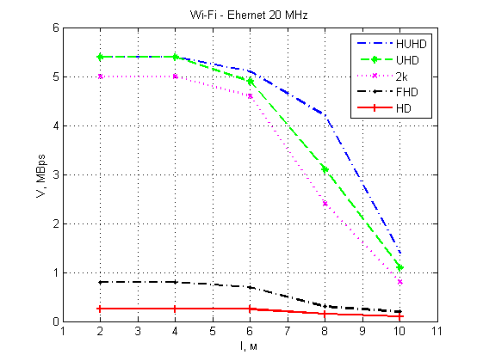
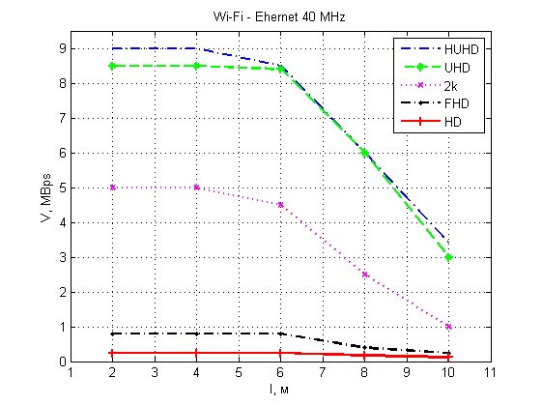
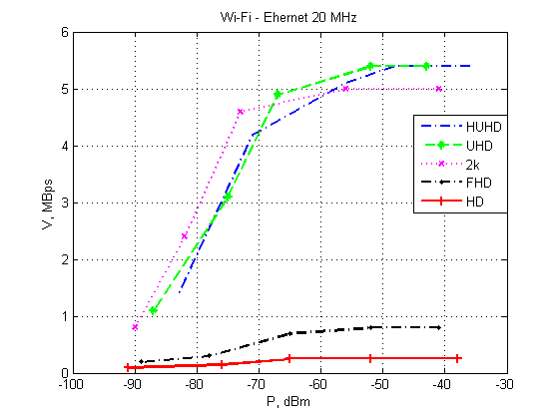
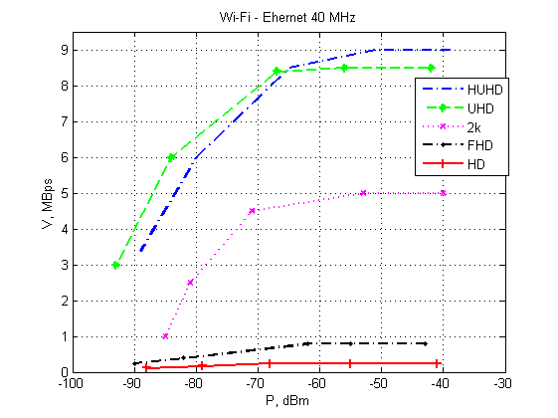
а) б)
Залежність швидкості передачі від відстані та потужності сигналу у випадку АВ1-АВ3 при смузі каналу: а) 20 МГц; б) 40 МГц.

Slide 5
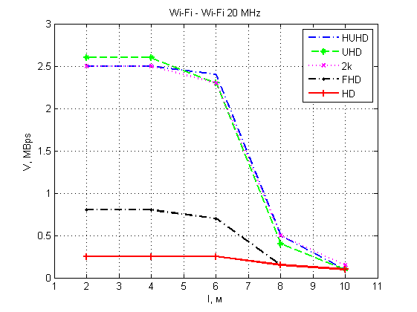
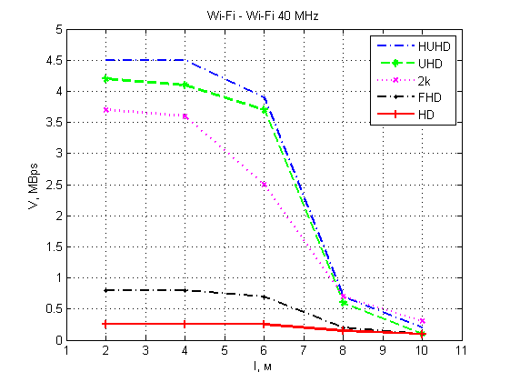
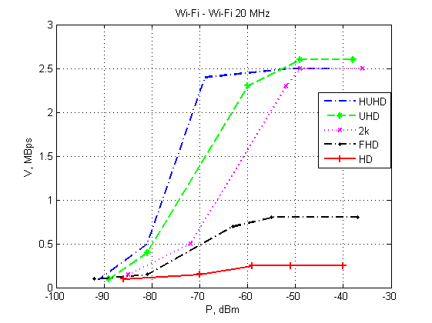
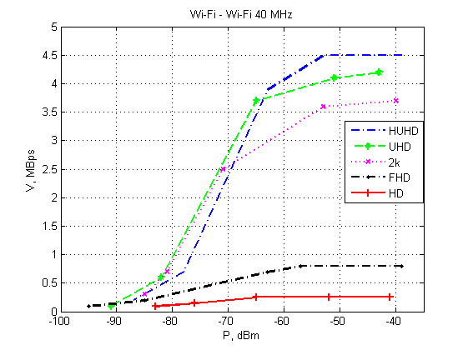
а) б)
Залежність швидкості передачі від відстані та потужності сигналу у випадку АВ1-АВ2 при смузі каналу: а) 20 МГц; б) 40 МГц.

Slide 6
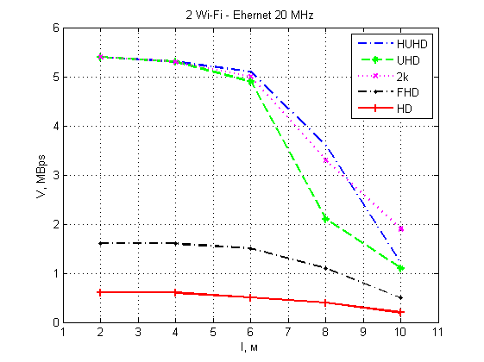
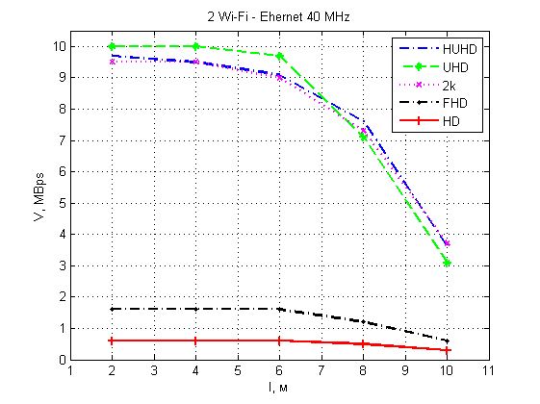
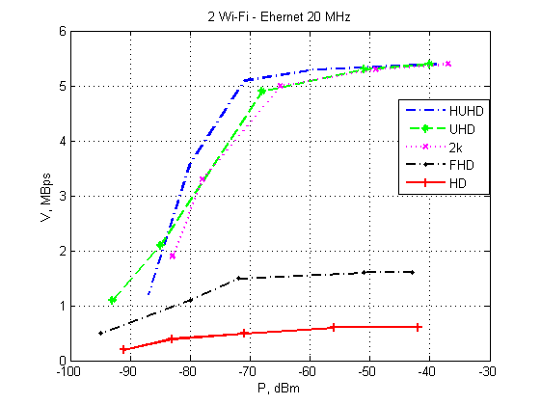
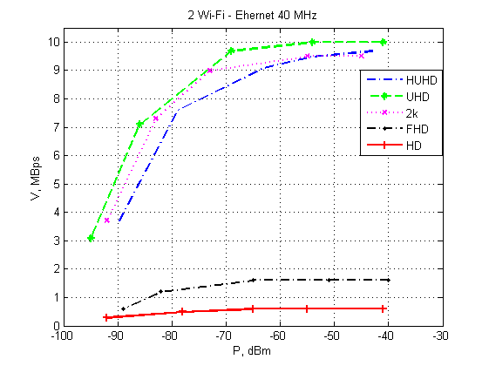
а) б)
Залежність швидкості передачі від відстані та потужності сигналу у випадку АВ1-АВ2-АВ3 при смузі каналу: а) 20 МГц; б) 40 МГц.

Slide 7
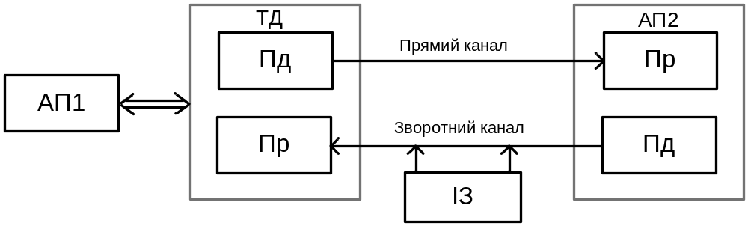
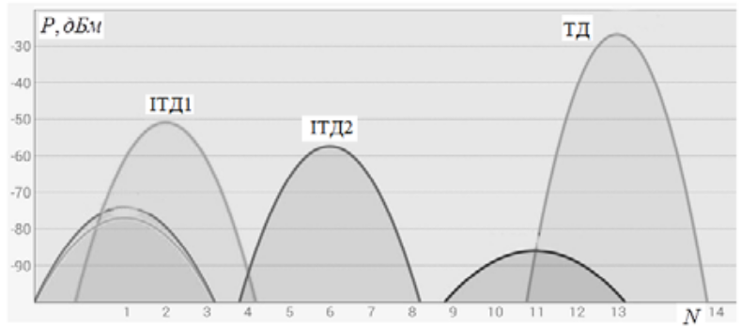
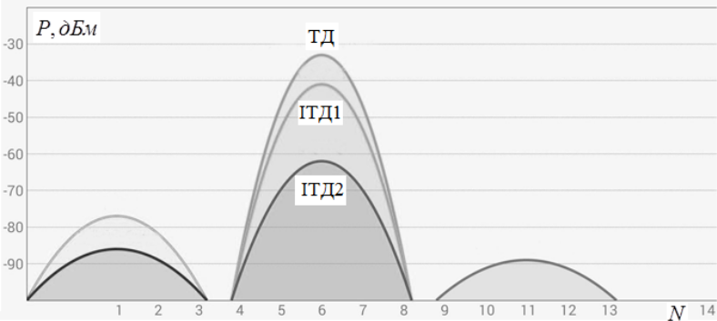
Структура мережі для дослідження впливу довжини пакетів та інтерференційних завад
а) б)
Частотний спектр де: частотні канали не перетинаються (а); використовується однаковий частотний канал (б)
Схема дослідження впливу руху абонентів на ефективну швидкість передачі

Slide 8
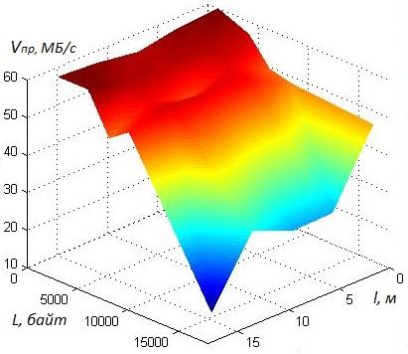
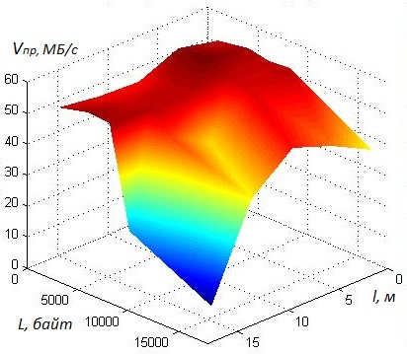
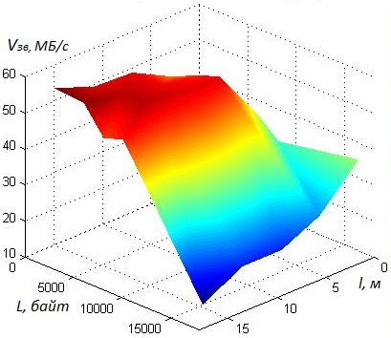
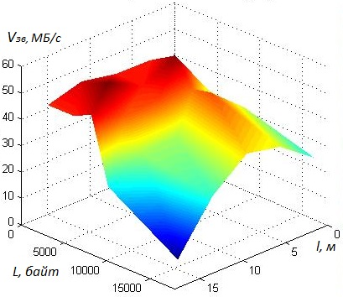
а) б)
в) г)
Залежність швидкості передачі інформації від відстані та довжини пакетів верхнього рівня при смузі 20 МГц для: прямого каналу без завад (а); прямого каналу із завадами (б); зворотного каналу без завад (в); зворотного каналу із завадами (г);

Slide 9
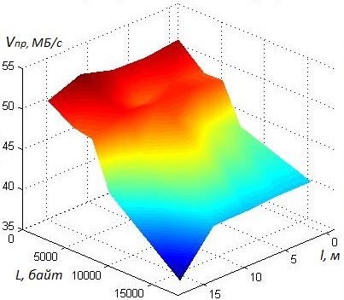
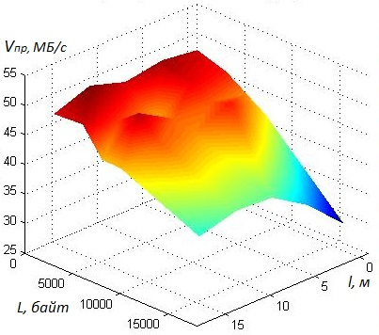
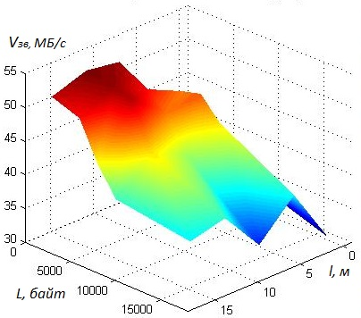
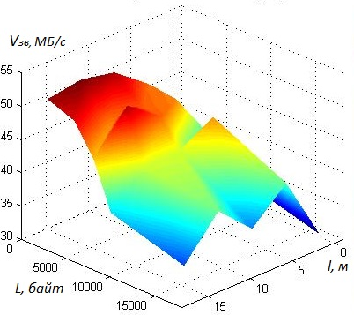
а) б)
в) г)
Залежність швидкості передачі інформації від відстані та довжини пакетів верхнього рівня при смузі 40 МГц для: прямого каналу без завад (а); прямого каналу із завадами (б); зворотного каналу без завад (в); зворотного каналу із завадами (г);

Slide 10
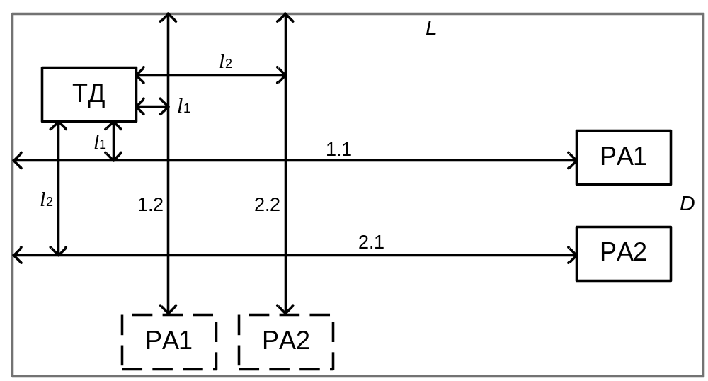
Схема дослідження впливу руху абонентів на ефективну швидкість передачі
Схема дослідження впливу руху абонентів на ефективну швидкість передачі

Slide 11
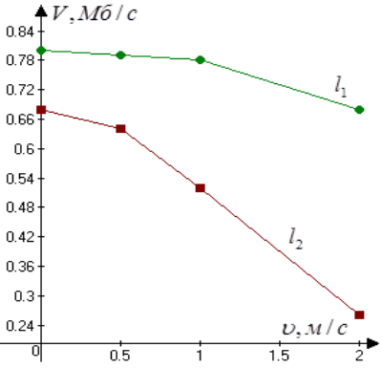
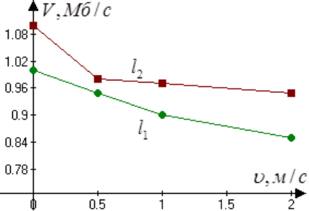
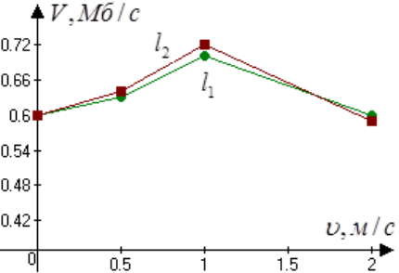
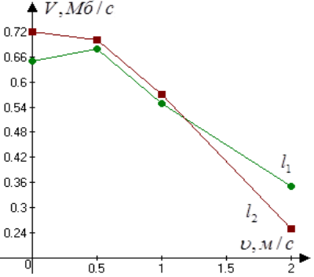
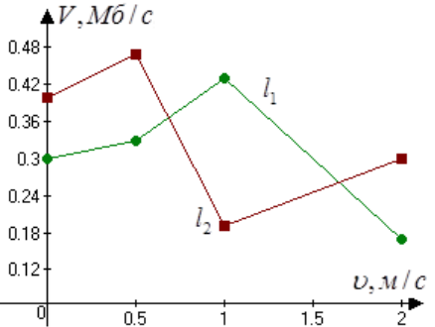
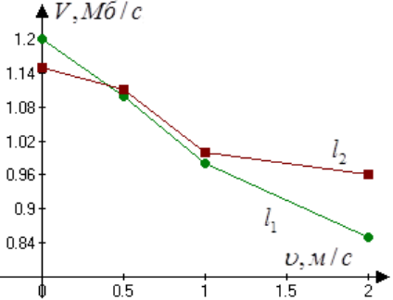
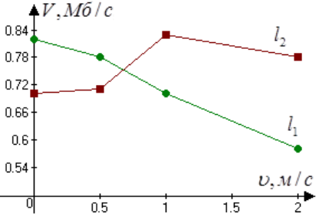
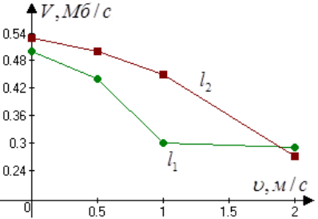
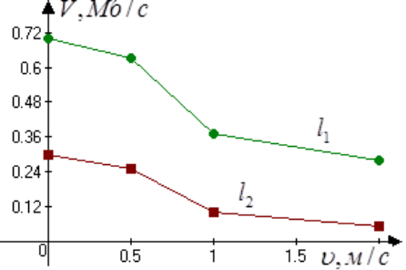
а) б)
в)
Залежність швидкості передачі інформації від швидкості руху для одного абонента при використанні: трьох антен (а); двох антен (б); одної антени (в)
а) б) в)
Залежність швидкості передачі інформації від швидкості руху для зустрічного руху двох абонентів при використанні: трьох антен (а); двох антен (б); одної антени (в)
а) б) в)
Залежність швидкості передачі інформації від швидкості руху для протилежно-напрямленого руху двох абонентів при використанні: трьох антен (а); двох антен (б); одної антени (в)
а) б) в)
Залежність швидкості передачі інформації від швидкості руху для протилежно-напрямленого руху двох абонентів при використанні: трьох антен (а); двох антен (б); одної антени (в)

Slide 12
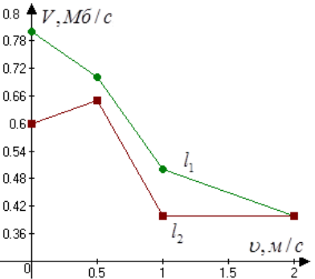
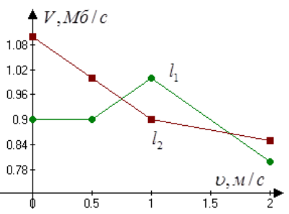
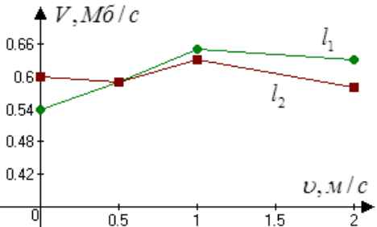
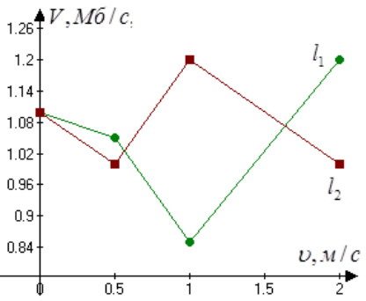
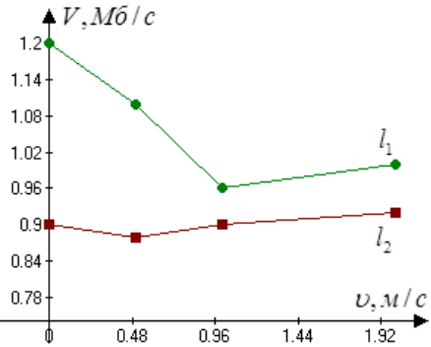
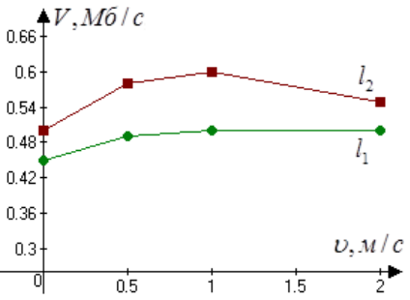
а) б) в)
Залежність швидкості передачі інформації від швидкості руху для паралельного руху двох абонентів при використанні: трьох антен (а); двох антен (б); одної антени (в)
а) б) в)
Залежність швидкості передачі інформації від швидкості руху для протилежно-напрямленого руху двох абонентів при використанні: трьох антен (а); двох антен (б); одної антени (в)
а) б) в)
Залежність швидкості передачі інформації від швидкості руху для перпендикулярного руху двох абонентів при використанні: трьох антен (а); двох антен (б); одної антени (в)

Slide 13
Дякую за увагу!

